Slide 1

第二章 组合逻辑
2.1 组合逻辑分析
2.2 组合逻辑设计
2.3 组合逻辑电路的等价变换
2.4 数据选择器与分配器
2.5 译码器和编码器
2.6 数据比较器和加法器
2.7 奇偶校验器

Slide 2
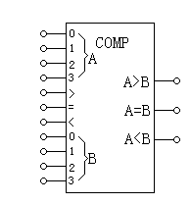
2.6 数据比较器和加法器
一、数据比较器
（一）功能：能对两个相同位数的二进制数进行比较的器件。
（1）逻辑符号：
A：四位二进制数输入（3为高位）
B：四位二进制数输入（3为高位）
a > b、a < b、a = b：控制输入端，
高有效
A>B、A<B、A=B：输出，高有效
（2）逻辑功能：
输入 A（a₃a₂a₁a₀）> B (b₃b₂b₁b₀)：输出（A > B）= 1
A（a₃a₂a₁a₀）< B (b₃b₂b₁b₀)： （A < B）= 1
A（a₃a₂a₁a₀）= B (b₃b₂b₁b₀)： 由控制输入决定

Slide 3
数据比较器功能表
A₃ ， B₃ | A₂ ， B₂ | A₁ ， B₁ | A₀ ， B₀ | A>B A<B A=B
A₃ > B₃ | X | X | X | 1 0 0
A₃ < B₃ | X | X | X | 0 1 0
A₃ = B₃ | A₂ >B₂ | X | X | 1 0 0
A₃ = B₃ | A₂ <B₂ | X | X | 0 1 0
A₃ = B₃ | A₂ =B₂ | A₁ >B₁ | X | 1 0 0
A₃ = B₃ | A₂ =B₂ | A₁ <B₁ | X | 0 1 0
A₃ = B₃ | A₂ =B₂ | A₁ = B₁ | A₀ >B₀ | 1 0 0
A₃ = B₃ | A₂ =B₂ | A₁ = B₁ | A₀ <B₀ | 0 1 0
A₃ = B₃ | A₂ =B₂ | A₁ = B₁ | A₀ =B₀ | 0 0 1
表达式：
(
A
>
B
)
=
A₃B₃+A₃⊕B₃A₂B₂+A₃⊕B₃A₂⊕B₂A₁B₁+A₃⊕B₃A₂⊕B₂A₁⊕B₁A₀B₀
(
A
<
B
)
=
A₃B₃+A₃⊕B₃A₂B₂+A₃⊕B₃A₂⊕B₂A₁B₁+A₃⊕B₃A₂⊕B₂A₁⊕B₁A₀B₀
(
A
=
B
)
=
A₃⊕B₃A₂⊕B₂A₁⊕B₁A₀⊕B₀

Slide 4
多片比较器构成更长位数的方法
比较器不仅输出比较结果，还要能接受其它片输出的结果。
A
A>B
4位
比较器
A<B
B
A=B
a>b
a<b
8位比较器
a=b
74LS85

Slide 5
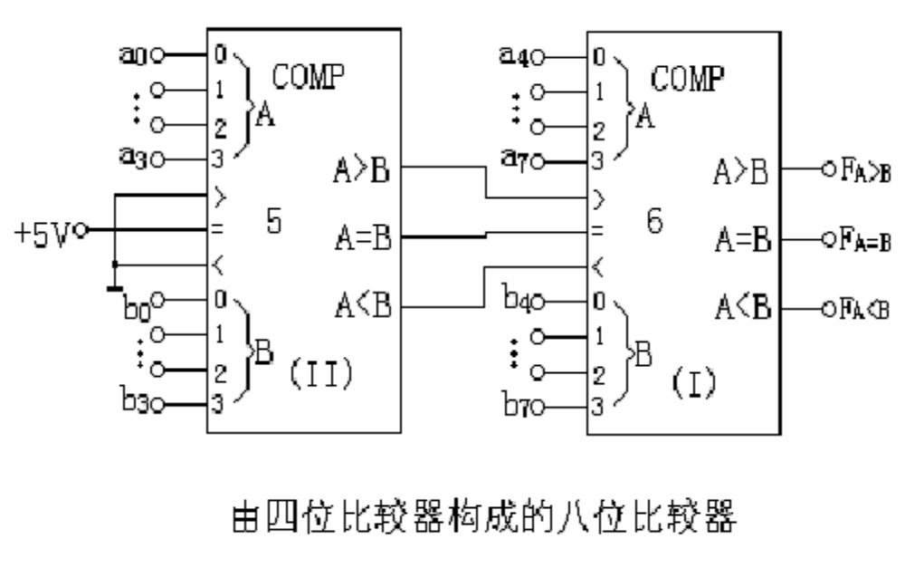
8位比较器
【例16】八位二进制数比较
解：位扩展，用两片4位比较器
低位的输出与高位的控制输入连接

Slide 6
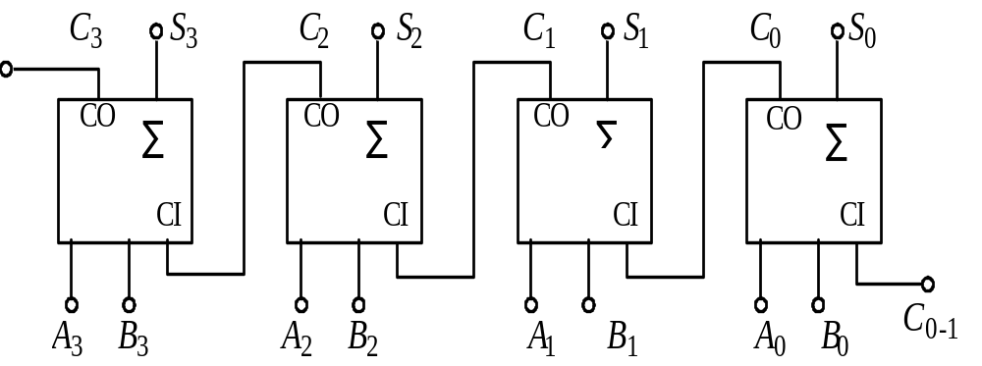
2.6 数据比较器和加法器
二、加法器
（一）加法器的功能与分类
功能：实现N位二进制数相加
按实现方法分类：串行进位加法器、并行进位加法器
（1）串行加法器
低位全加器进位输出
高位全加器进位输入
如图：用全加器实现4位二进制数相加。
注意：C₀₋₁=0

Slide 7
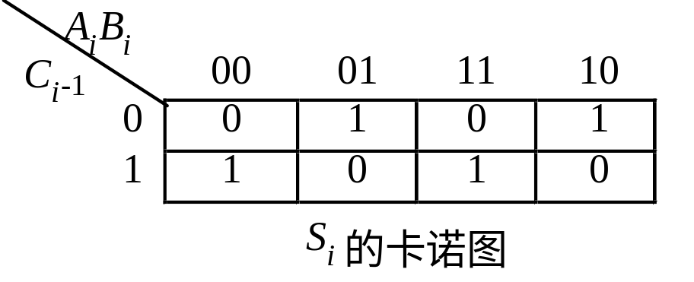
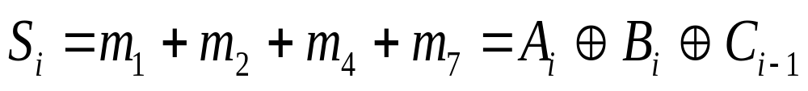
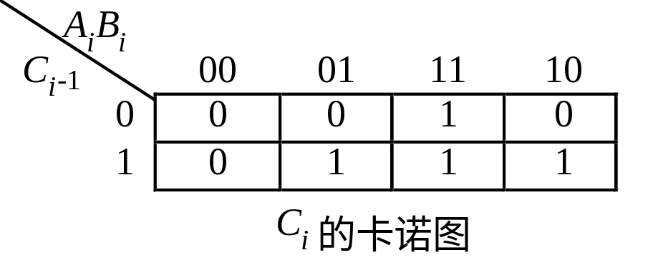
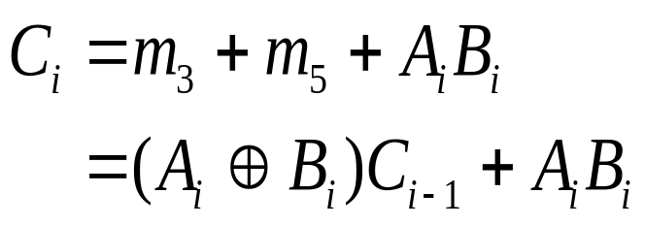
全加器
一位二进制数
一位二进制数
相加
和
高位进位
低位来的进位
全加器真值表
输入 输出
A_{i} B_{i} C_{i-1} S_{i} C_{i}
0 0 0 0 0
0 0 1 1 0
0 1 0 1 0
0 1 1 0 1
1 0 0 1 0
1 0 1 0 1
1 1 0 0 1
1 1 1 1 1
全加器表达式

Slide 8
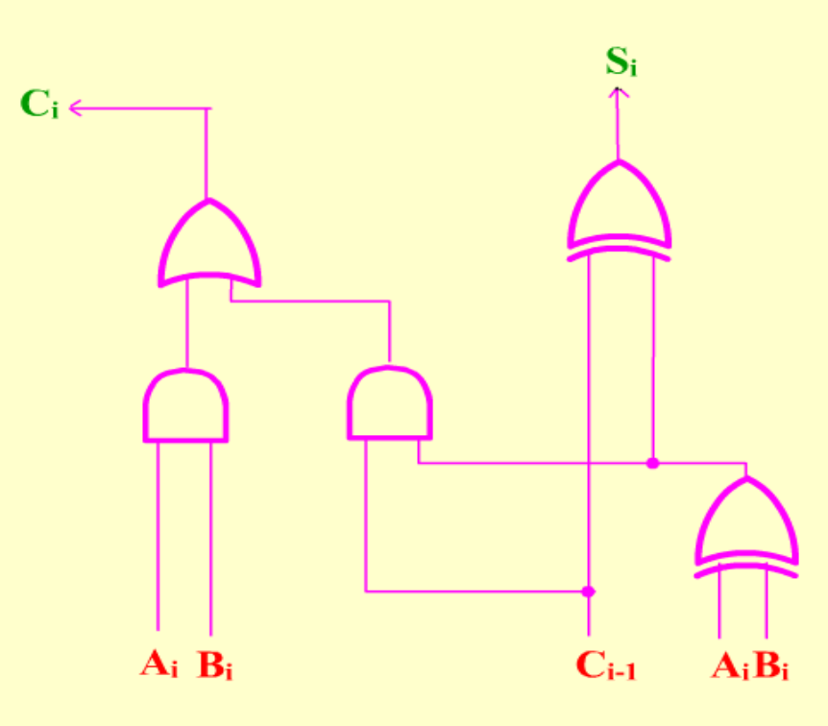
全加器
一位二进制数
一位二进制数
相加
和
高位进位
低位来的进位
全加器真值表
输入 输出
A_{i} B_{i} C_{i-1} S_{i} C_{i}
0 0 0 0 0
0 0 1 1 0
0 1 0 1 0
0 1 1 0 1
1 0 0 1 0
1 0 1 0 1
1 1 0 0 1
1 1 1 1 1
全加器逻辑图
全加器表达式

Slide 9
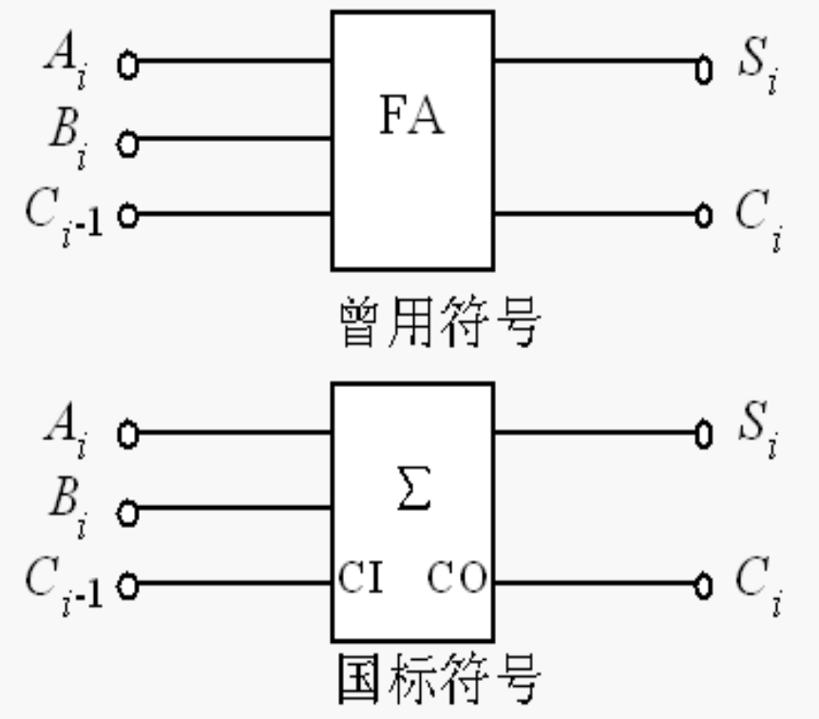
全加器
一位二进制数
一位二进制数
相加
和
高位进位
低位来的进位
全加器真值表
全加器逻辑符号
输入 输出
A_{i} B_{i} C_{i-1} S_{i} C_{i}
0 0 0 0 0
0 0 1 1 0
0 1 0 1 0
0 1 1 0 1
1 0 0 1 0
1 0 1 0 1
1 1 0 0 1
1 1 1 1 1

Slide 10
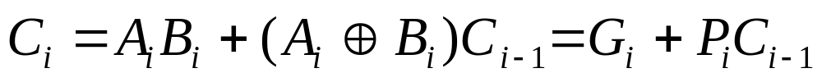
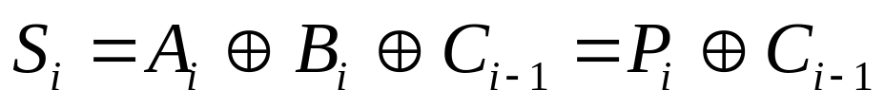
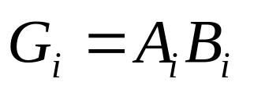
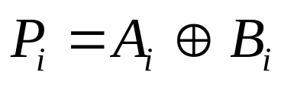
（2）并行加法器
进位位直接由加数、被加数和最低位进位位C₀₋₁形成。
进位表达式
和表达式
进位生成项
进位传递条件

Slide 11
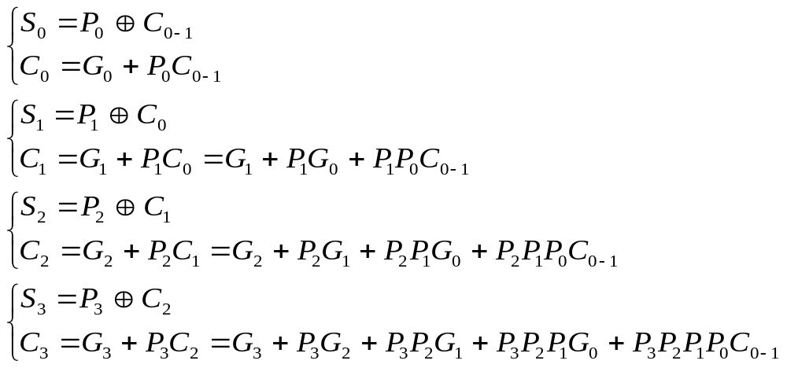
（2）并行加法器
进位位直接由加数、被加数和最低位进位位C₀₋₁形成。
进位表达式
和表达式
4位超前进位加法器递推公式

Slide 12
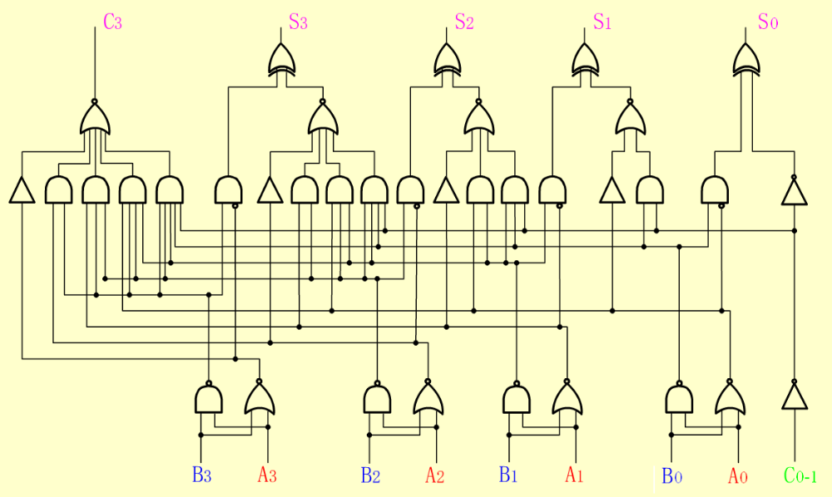
（2）并行加法器
4位超前进位加法器74LS283逻辑图
进位位直接由加数、被加数和最低位进位位C₀₋₁形成。

